Slide 1

Секция 16
Стокхолм, Швеция
Секция 16 страница <number>

Slide 2
Преглед
Диалогови прозорци
В тази секция ще пътувате до Стокхолм, Швеция.
По пътя ще научите да:
  Създавате модални диалогови прозорци
  Използвате метода ShowDialog
  Управлявате местоположението на екрана на диалогов прозорец
  Създавате и използвате стандартни диалогови прозорци – About Box, Color Dialog и Font Dialog
Секция 16 страница <number>

Slide 3
Диалоговите прозорци
  Диалоговите прозорци биват модални и немодални.
  Модалния диалогов прозорец превключва режима на въвеждане (вход) от главната форма на програмата към диалоговия прозорец. Когато програмата показва модален диалогов прозорец, потребителят не може да превключва между диалоговия прозорец и друга форма на програмата.
  Немодалните диалогови прозорци са много подобни на допълнителните форми, които създава програмата. Можете да превключвате между немодалните диалогови прозорци, които програмата създава, и главната форма.
Секция 16 страница <number>

Slide 4
Методът ShowDialog
  Методът ShowDialog казва на диалоговия прозорец да стане видим. Той не връща стойност, докато не бъде прекратен диалоговият прозорец.
  Методът ShowDialog връща същата стойност както свойството DialogResult на диалоговия прозорец, когато е прекратен. Така програмата, която извиква диалоговият прозорец може да провери при какво условие е затворен.
  Свойството DialogResult може да приема няколко стойности: None, OK, Cancel, Abort, Retry, Ignore, Yes и No.
Секция 16 страница <number>

Slide 5
Приемане и отказване
  Свойството AcceptButton приема като стойност името на бутона OK, а свойството CancelButton – името на бутона Cancel.
  Свойството AcceptButton определя бутона, който трябва да бъде активиран при натискането на клавиша Enter, а свойството CancelButton – бутона, който трябва да бъде активиран при натискането на клавиша Esc.
Секция 16 страница <number>

Slide 6
Местоположение на екрана
  Диалоговият прозорец по подразбиране се появява подходящо отместен от формата на приложението.
  Можете да замените подразбиращото се поведение, управляващо местоположението на форми и диалогови прозорци като използвате свойството StartPosition.
  То може да приема всяка една от следните стойности:
    Manual
    CenterScreen
    WindowsDefaultLocation
    WindowsDefaultBounds
    CenterParent
Секция 16 страница <number>

Slide 7
Прозорецът About
  Един често срещан диалогов прозорец, който може да бъде открит в почти всички приложения, се нарича “About”. Той може да бъде просто бележка с името на автора, създал програмата или сложен екран на системните ресурси и вероятно телефонен номер или уеб сайт за техническа поддръжка.
Секция 16 страница <number>

Slide 8
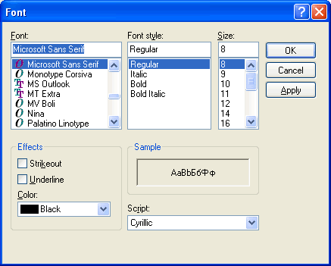
Диалог за избор на шрифт
  Стандартният диалогов прозорец FontDialog позволява избор както на шрифт, така и на цвят.
  Избраните шрифт и цвят са достъпни посредством свойствата му Font и Color.
Секция 16 страница <number>

Slide 9
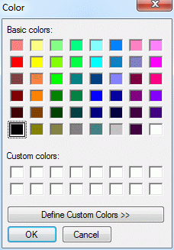
Диалог за избор на цвят
  Стандартният диалогов прозорец ColorDialog позволява избор на цвят, който е достъпен посредством свойството Color.
Секция 16 страница <number>

Slide 10
16 Пробвайте 01: Избор на шрифт
Цел: Създайте програма, която изписва текст, чийто шрифт се избира от диалогов прозорец Font Dialog.
16 Пробвайте 02: Избор на цвят
Цел: Създайте програма, която изчертава три геометрични фигури. Нека цвета на контура и на запълването се избират от диалогов прозорец Color Dialog.
16 Можете ли?: Рисуване с диалогови прозорци
Цел: Създайте програма, която изчертава избрана от вас геометрична фигура. Позицията, ширината на писалката и големината на фигурата да се избират от диалогов прозорец. Цвета на запълване да се избира от диалогов прозорец Color Dialog.
Секция 16 страница <number>

